Slide 1
第1章 大数据处理技术概论

Slide 2
主要内容
1.1 大数据简介
1.2 大数据处理技术简介
1.3 大数据带来的机遇和挑战

Slide 3
1.1 大数据简介
什么是大数据
大数据特点
大数据核心技术

Slide 4
什么是大数据
大数据=大+数据
  百度百科：大数据是指无法在一定时间范围内用常规软件工具进行捕捉、管理和处理的数据集合，是需要新处理模式才能具有更强的决策力、洞察发现力和流程优化能力的海量、高增长率和多样化的信息资产。

Slide 5
大数据特点
4V特性
  数据规模大（Volume）
  数据多样化（Variety）
  数据变化快（Velocity）
  价值密度低（Value）

Slide 6
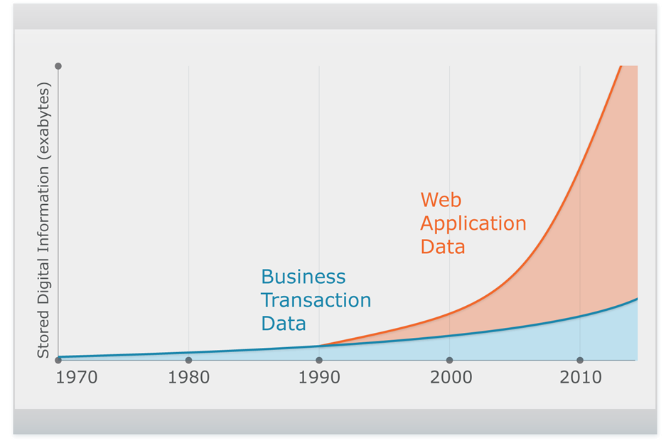
大数据特点
数据规模大
大数据时代！
1 EB = 10³ ZB = 10⁶ PB = 10⁹ TB = 10¹² GB

Slide 7
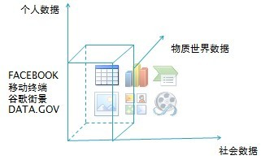
大数据特点
数据多样化
  数据种类的多样性：文字、语音、图片、视频、信息等
  数据对象的多样性：个人信息、个人数据、商业服务数据、社会公共数据、自然界数据、物质世界的数据
  数据来源的多样性：在数据层面打破现实世界的界限，多家公司的共享替代一家公司的数据

Slide 8
大数据特点
数据变化快
  数据产生和更新的频率，也是衡量大数据的一个重要特征。
    有效处理大数据需要在数据变化的过程中进行分析。
      遍布全国的便利店在24小时内产生的POS机数据
      电商网站中由用户访问所产生的网站点击流数据
      高峰时达到每秒近万条的微信短文

Slide 9
大数据特点
价值密度低
  数据价值密度的高低与数据总量的大小成反比，数据价值密度越高数据总量越小，数据价值密度越低数据总量越大。
    单位数据的价值小，但大数据产生的价值大

Slide 10
大数据核心技术
两大核心技术
  分布式存储
  并行化处理

Slide 11
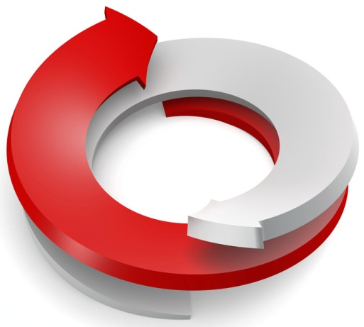
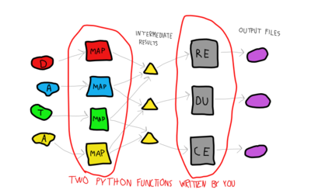
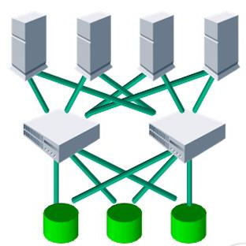
大数据核心技术
Google:大数据鼻祖
大数据
分布式存储
并行化处理
GFS(2003)
BigTable(2006)
MapReduce(2004)

Slide 12
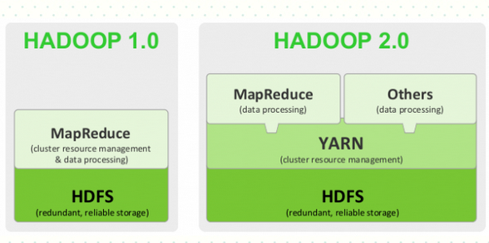
大数据的核心技术
Hadoop

Slide 13
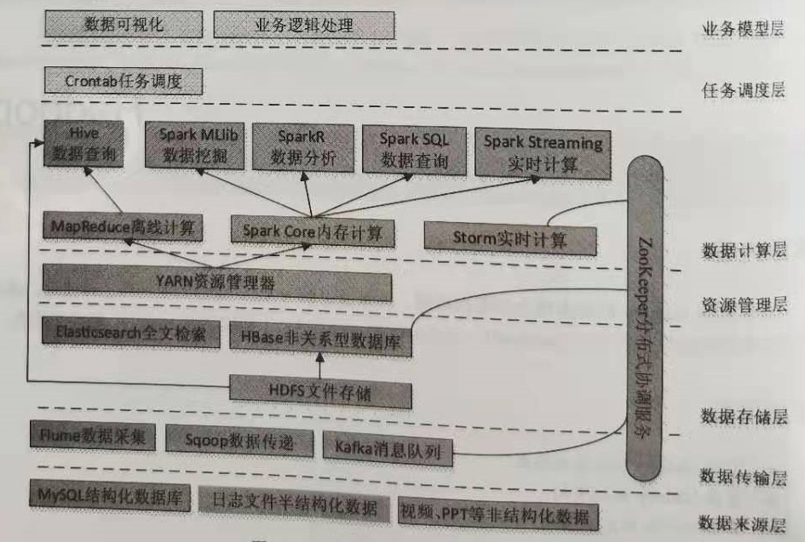
大数据的核心技术
Hadoop生态系统

Slide 14
主要内容
1.1 大数据简介
1.2 大数据处理技术简介
1.3 大数据带来的机遇和挑战

Slide 15
1.2 大数据处理技术简介
数据集分类
大数据处理
大数据处理框架
大数据系统架构

Slide 16
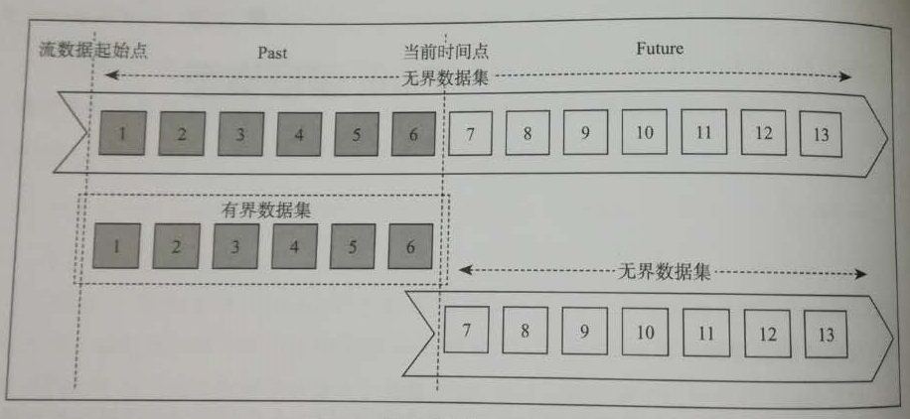
数据集分类
常见分类
  有界数据集
    具有时间边界，数据有一定的起始和结束时间
    例如：一年的交易数据
  无界数据集
    数据从开始生成就一直不断地产生新的数据
    例如：服务器日志

Slide 17
大数据处理
处理模式
  批处理
    有界数据
    高吞吐
    高延迟
  流处理
    流式数据
    低延迟
    低吞吐

Slide 18
大数据处理框架
常见大数据处理框架
  仅批处理
    Hadoop MapReduce
  仅流处理
    Storm
    Samza
  混合框架
    Spark
    Flink

Slide 19





大数据处理框架

Slide 20
Spark vs Flink
  Spark
    核心是批处理
    流处理被定义为微批处理
    商业应用成熟
  Flink
    核心是流处理
    批处理被定义为有限流处理
    设计理念先进
    阿里巴巴决定将Blink贡献回Flink项目

Slide 21
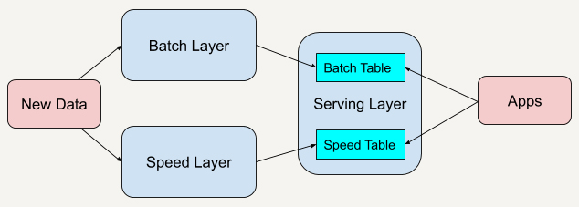
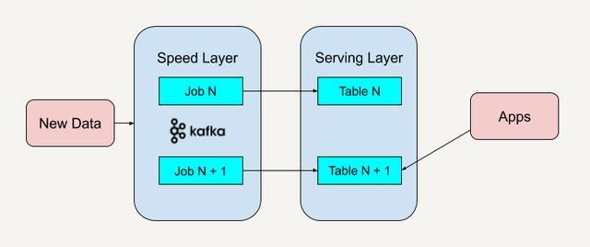
大数据系统架构
常见两种架构
  Lamda架构
  Kappa架构

Slide 22
主要内容
1.1 大数据简介
1.2 大数据处理技术简介
1.3 大数据带来的机遇和挑战

Slide 23
1.3 大数据带来的机遇和挑战
大数据带来的思维变革
大数据对科学研究的影响
大数据岗位与职业规划

Slide 24
大数据带来的思维变革
全面而非抽样
效率而非精确
相关而非因果

Slide 25
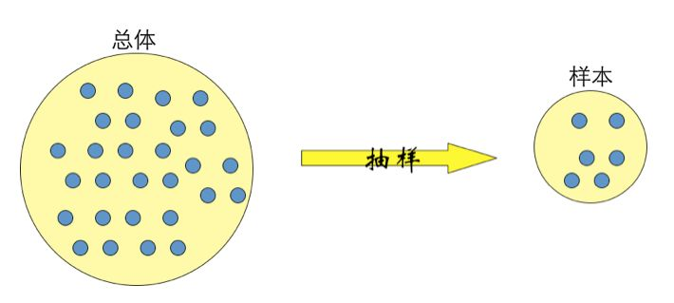
全样而非抽样
数据太多，无法保存和分析，统计学采用抽样

Slide 26
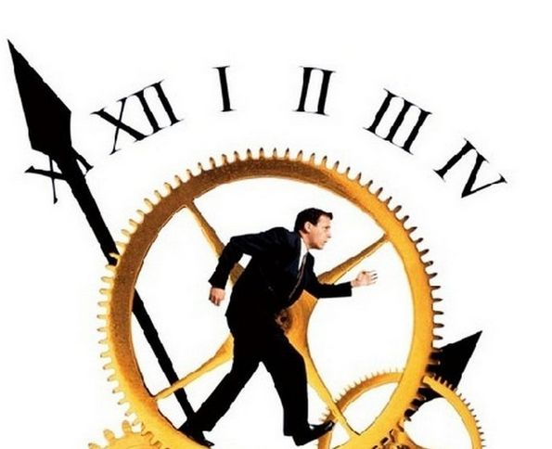
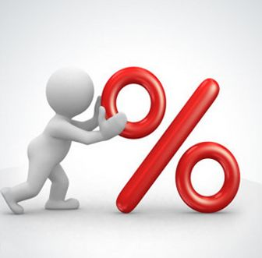
效率而非精确
追求效率
不是追求精确

Slide 27
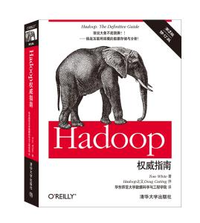
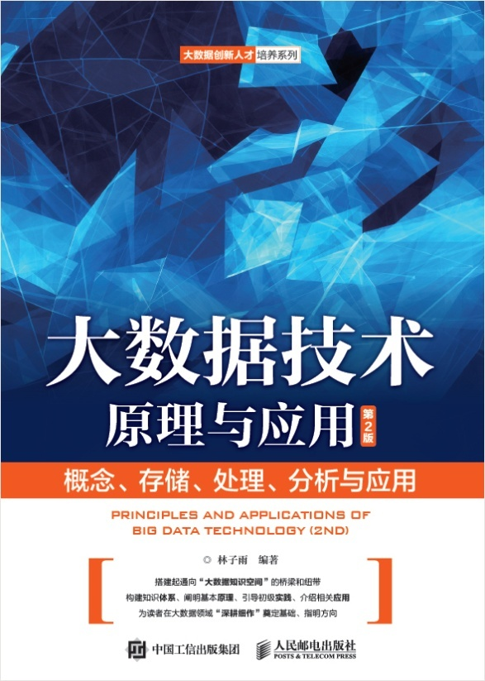
相关而非因果
相关性
用户在网店购买一本书
网店自动推荐相关的另一本书

Slide 28
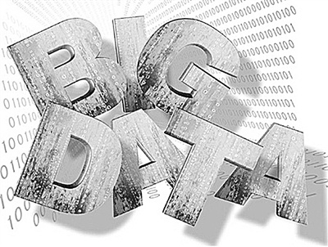
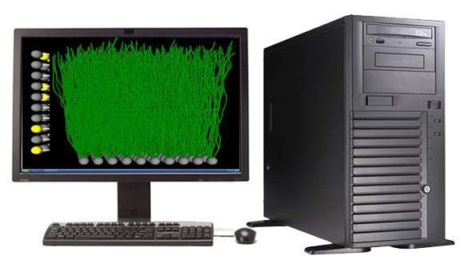
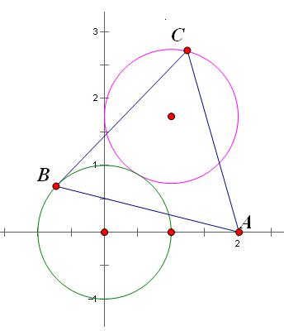
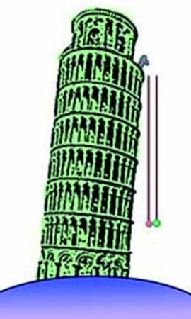
大数据对科学研究的影响
图灵奖获得者、著名数据库专家Jim Gray 博士观察并总结人类自古以来，在科学研究上，先后历经了实验、理论、计算和数据四种范式
实验
理论
计算
数据

Slide 29
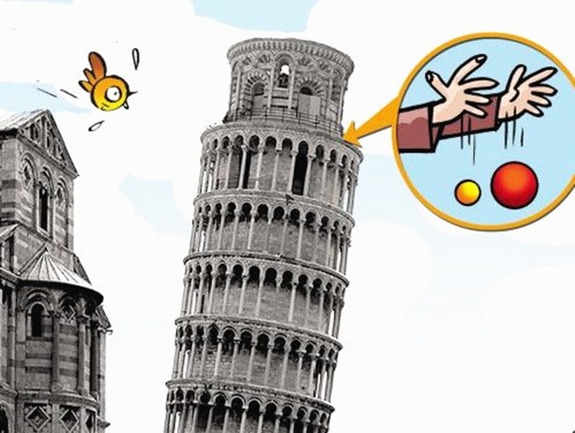
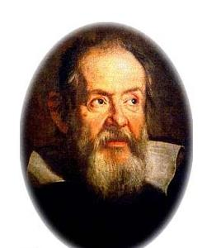
科学研究第一种范式：实验
伽利略
伽利略在比萨斜塔做两个铁球同时落地实验

Slide 30
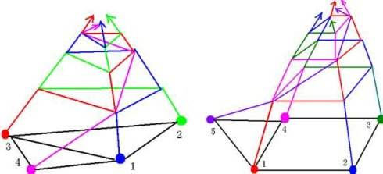
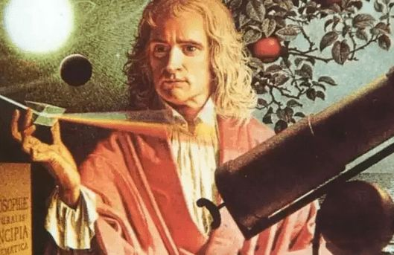
科学研究第二种范式：理论
牛顿三大定律
几何理论

Slide 31
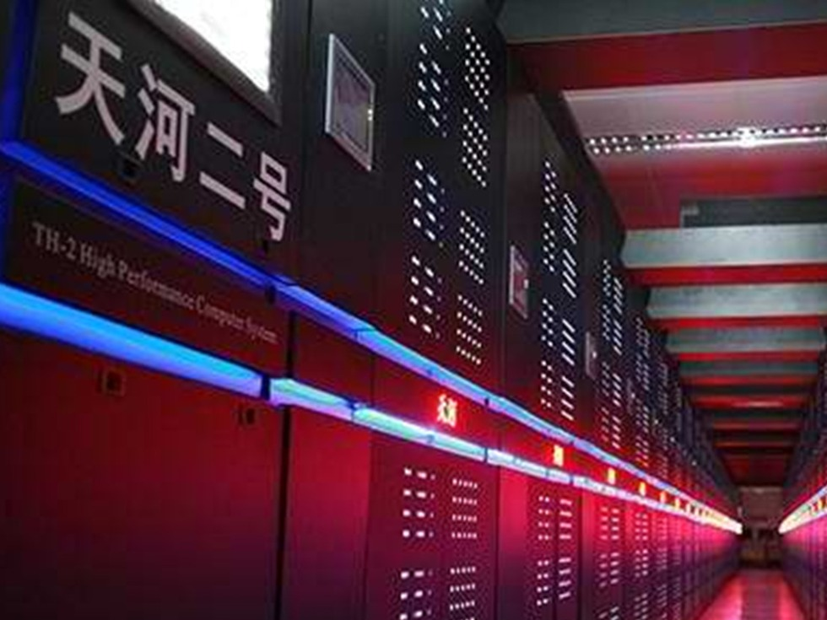

科学研究第三种范式：计算

Slide 32
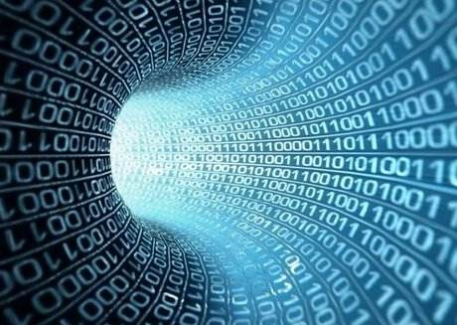
科学研究第四种范式：数据
大数据时代，以数据为中心

Slide 33
大数据岗位与职业规划
大数据分析师
大数据算法工程师（大数据挖掘）
大数据开发工程师
大数据运维工程师
大数据仓库工程师
大数据产品经理
大数据架构师

Slide 34
谢谢!
Click to edit company slogan .

